Slide 1
SECTION 1 : 28/03
<numéro>

Slide 2

Méthodes de Représentation Vectorielle pour le Traitement Automatisé du Langage
Date : 28/03
Début du projet : 24/03/2025
Développeur : Loris Dematini
Service de Biostatistique et Information Médicale – Saint Louis
<numéro>

Slide 3
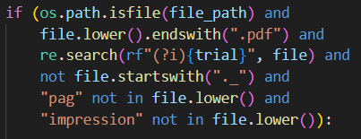
Base de données
Ensemble des études en PDF et DOCX
CSV des études
Base De Donnée : 3256 documents
On enlève les .docx et .doc
PDF : 1061 éléments
On récupère la dernière version des protocoles des :
Études non critiques Inclusions des parties commencée
Protocoles : 41 PDF
<numéro>

Slide 4
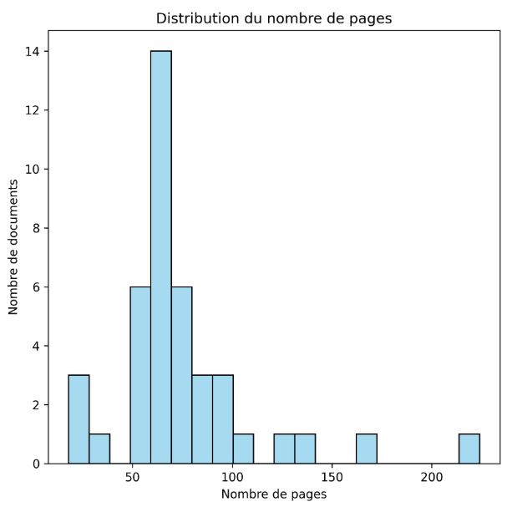
Distribution des pages
<numéro>

Slide 5
Travaux sur les DOCX
Extraire le texte des DOCX en JSON.
Utilisation de fitz / pymupdf
get_text(‘blocs’) get_text(‘texts’)
- Principe de Blocs
- Blocs de textes/Images/Tableau
- Récupère tout ce qui n’est pas entièrement dedans (textes)
-Censé retirer Tableaux/Images
- Principe de Rect
- Coordonnées
- Récupère tout ce qui est dedans
- Retire les footer/header
https://pymupdf.readthedocs.io/
<numéro>

Slide 6
Les fichiers TXTs
Séparation en Français et Anglais
Travail uniquement sur les textes Anglais
Détection de la langue grâce à un package : langdetect 1.0.9
On prend une partie du texte au milieu du documents pour ne pas fausser les résultats
detect_langs(text[5000:20000])[0]
Vérification manuelle des résultats : 100 % de réussite sur 41 documents
Sortie brouillons du texte :
Saut de lignes aléatoires, un mot par lignes, récupération des tableaux, etc.
<numéro>

Slide 7
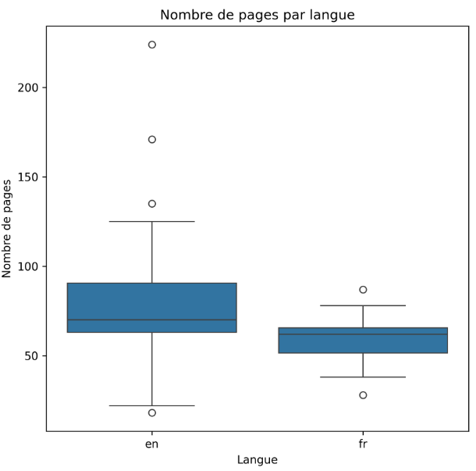
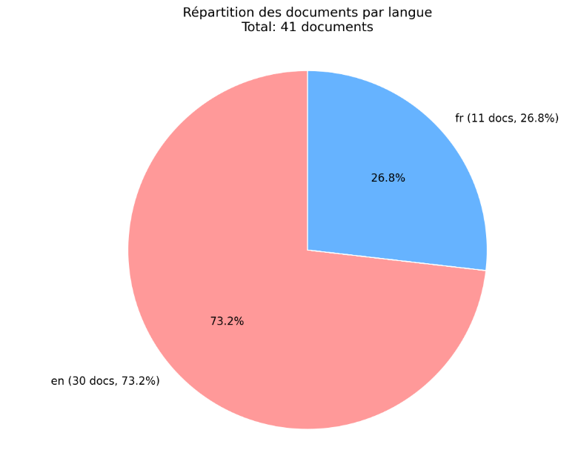
Répartition des documents
<numéro>

Slide 8
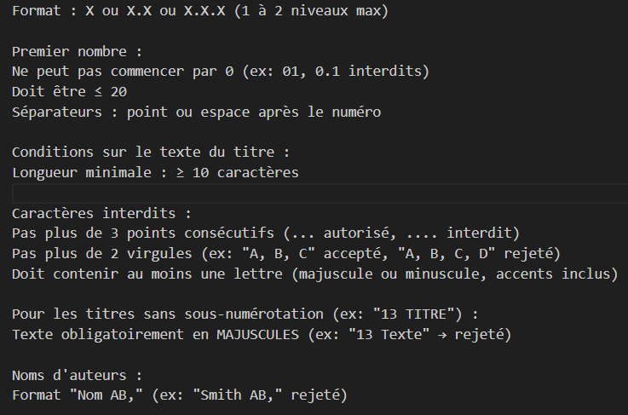
Embellissement
Plusieurs choix possible
Objectifs : Récupérer ce qui nous intéresse dans les fichiers txt → regex
1. Les Titres :
2. Les paragraphes
Tout les textes entre la fin d'un titre valide et le début du titre suivant, avec un nettoyage des sauts de ligne multiples.
Améliorations envisageables : - Meilleur règles pour la récupération des paragraphes en cours - Améliorations du regex pour extraire véritablement ce qu’il nous faut (plus de précisions)
<numéro>

Slide 9
SECTION 2 : 04/04
<numéro>

Slide 10
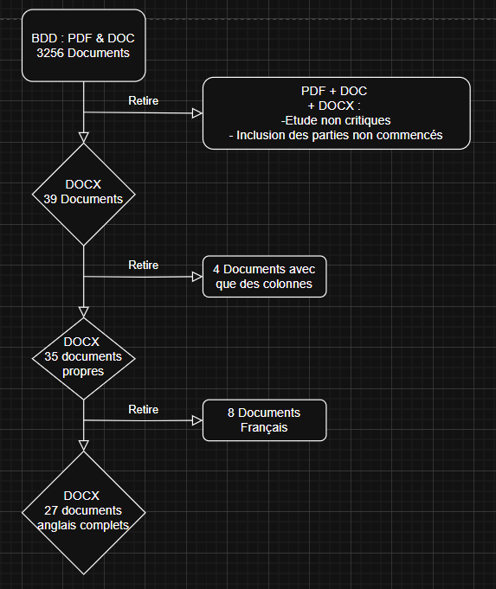
Base de données
Ensemble des DOCX et DOC
<numéro>

Slide 11
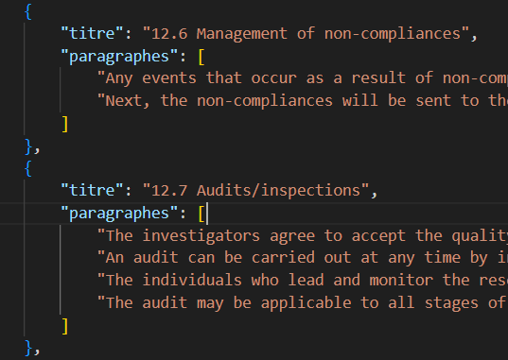
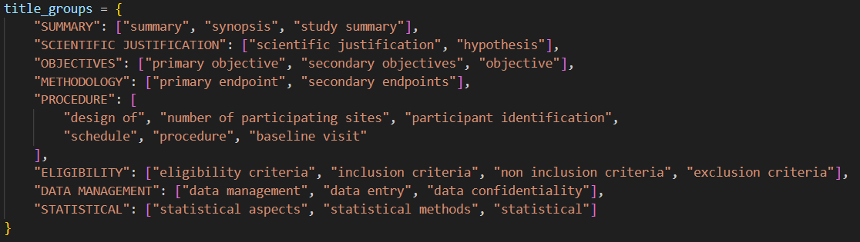
On extrait tous les paragraphes pour chaque titre présent dans chaque DOCX.
On filtre les titres qui nous intéresse
<numéro>

Slide 12
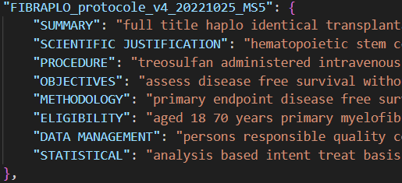
On fusionne tous les paragraphes sous chaque Section
On fait l’hypothèse qu’il y a des mots à enlever pour rendre le texte plus propre. Stopwords, mot trop fréquents, etc.
<numéro>

Slide 13
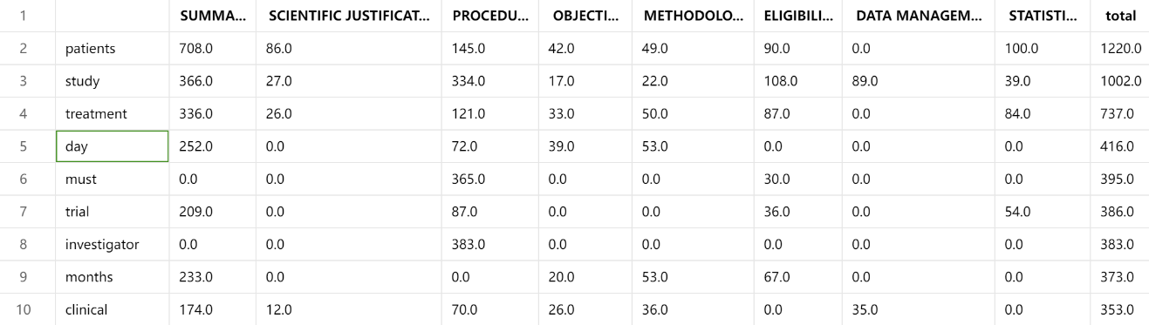
On regarde alors la fréquence d’apparitions des termes par Section et Total
Par exemple ici, patient(s), study, trial, clinical, le reste peut donner une importance au texte.
<numéro>

Slide 14
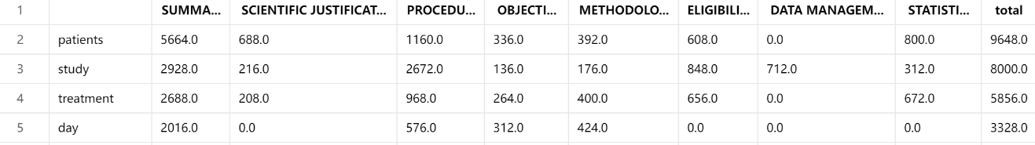
PS : Erreur de code
<numéro>

Slide 15
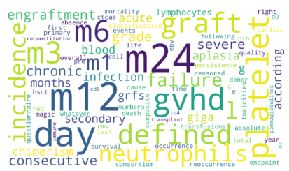
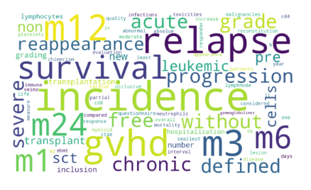
On commence alors à nettoyer le texte en fonction de ce qu’on a vu mais autres choses à nettoyer apparaît :
M12, W4, D0 → Month 12, Week 4, Day 0
gvhd, sct → Acronymes
On rajoute le principe de durée dans le nettoyage, on les garde car on décide de garder les nombres.
<numéro>

Slide 16
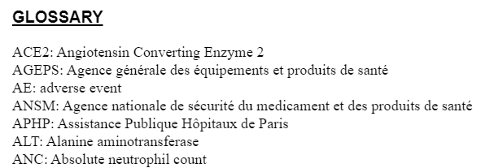
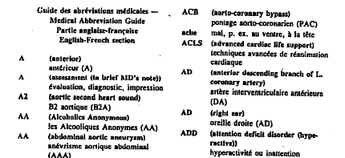
Il faut faire quelque chose pour les 580 acronymes :
→ Au début des protocoles
→ On finit les acronymes restant avec le guide médical
J’en traite le plus possible (environ 300), il en reste forcément que je n’ai pas vu (mais peu fréquent)
<numéro>

Slide 17
Liste des modifications du nettoyage :
- Conversion en minuscules
- Normalisation Unicode (ex: "é" devient "e")
- Suppression de la ponctuation
- Nettoyage des espaces (Tabulation, Retour à la ligne)
- Suppression des stopwords (+ mot fréquents)
- Remplacement des acronymes
- Remplacement des codes temporels spécifiques
- Fusion des paragraphes d'une même section
<numéro>

Slide 18
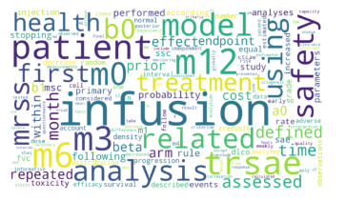
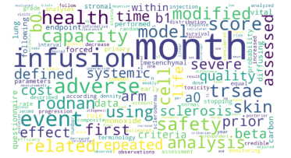
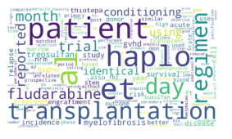
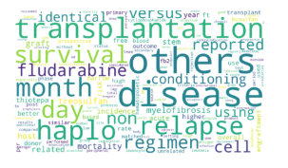
WORDCLOUD → Simple, Classique, facile d’utilisation (Choisi)
STYLECLOUD → stylisé, moins ‘’pro’’, esthétique, posters
WORD BUBBLE → Pas bon dans notre cas, bulles de termes
PyLDAVis → A envisager pour la suite avec l’embedding
<numéro>

Slide 19
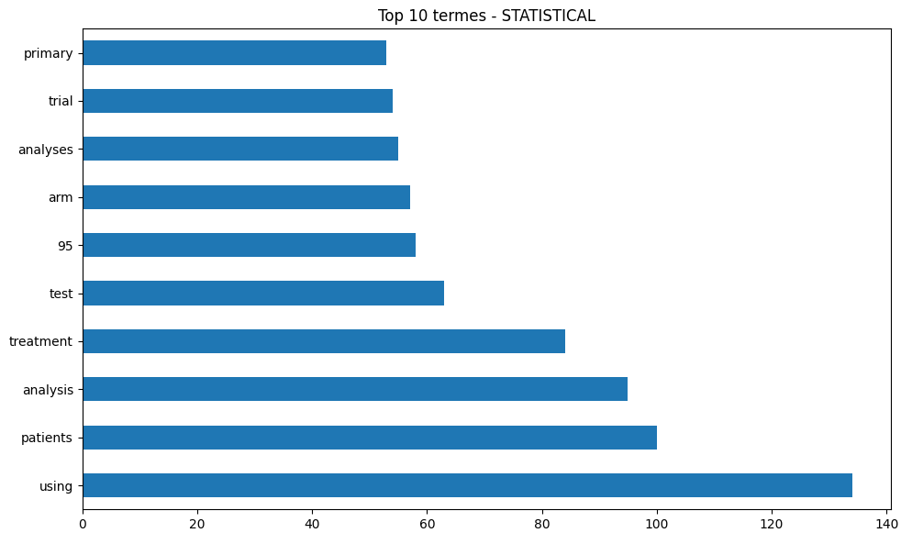
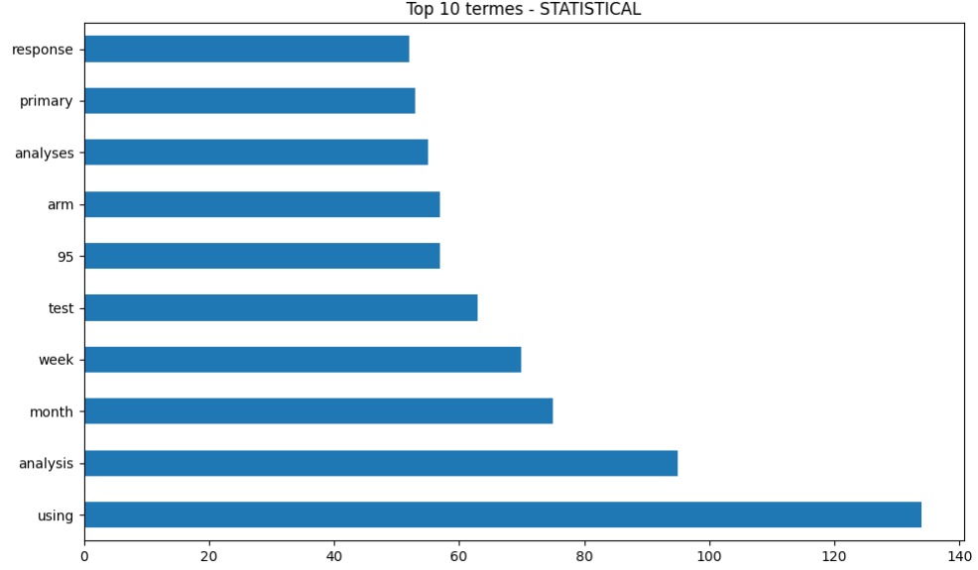
<numéro>

Slide 20
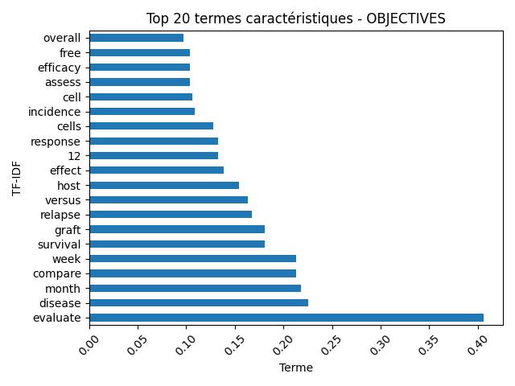
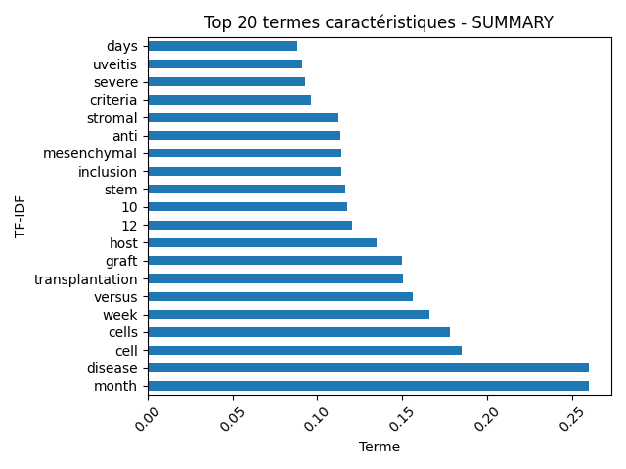
Hypothèse : Il y a des mots plus importants que d’autres pour des sections et documents TFxIDF :
-Etude
-Section
2 versions pre et post preprocessing
<numéro>

Slide 21
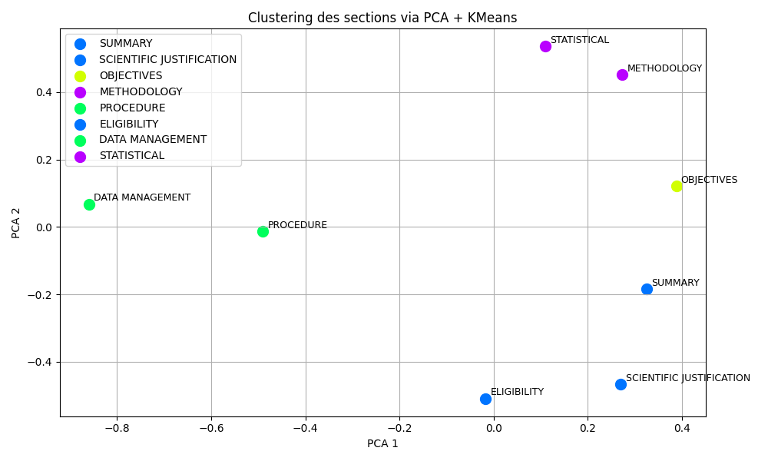
En cours : PCA + Kmeans par section avec TFxIDF
A faire :
-Section + Etude
-Embedding
<numéro>

Slide 22
SECTION 3 : 11/04
<numéro>

Slide 23
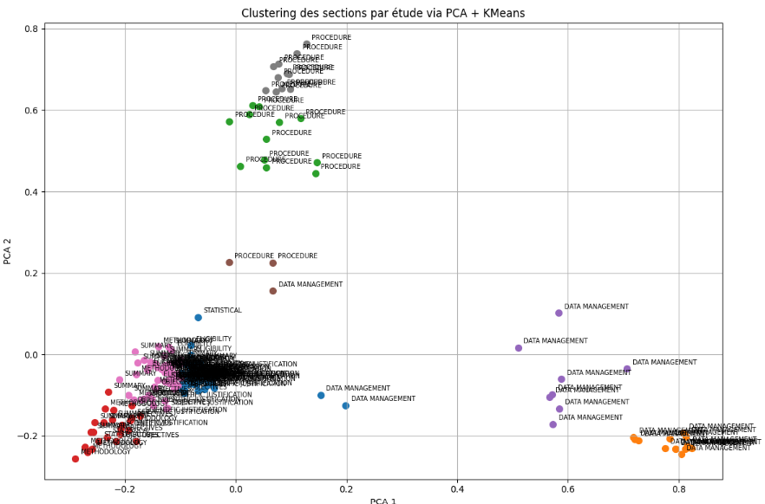
PCA → Kmeans des Sections + Etudes
<numéro>

Slide 24
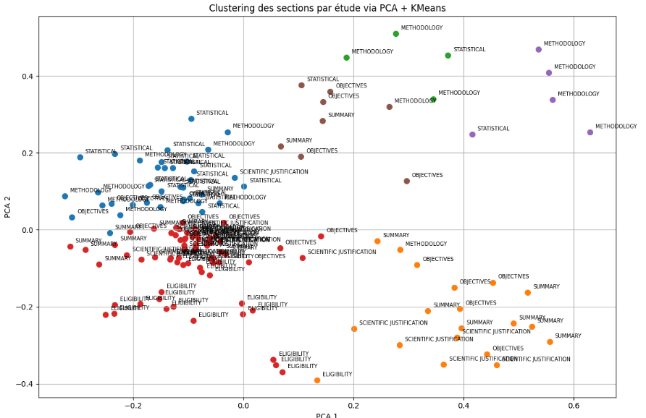
Procedure et Data Management à l’écart
→ Zoom sur les autres sections
<numéro>

Slide 25
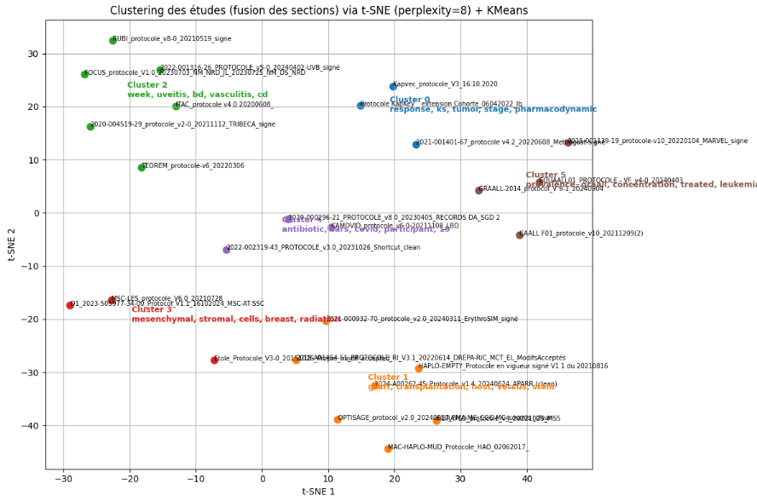
On essaye avec t-sne pour comparer
Etudes avec top termes des clusters
<numéro>

Slide 26
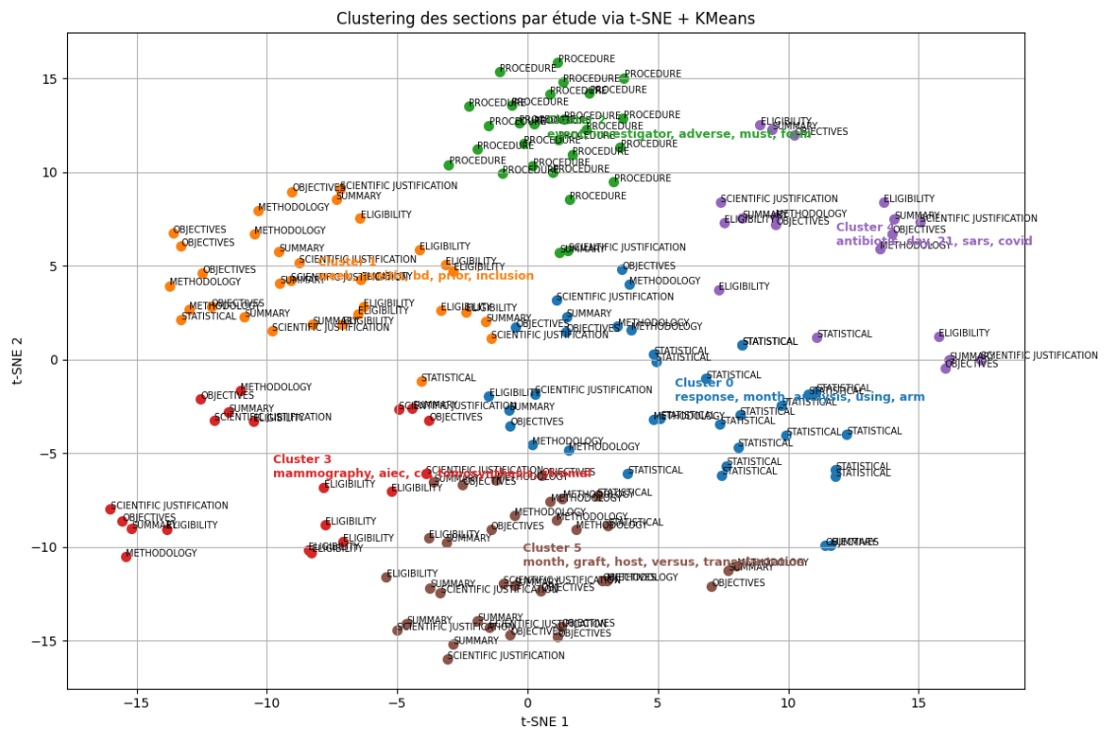
Etudes et Sections avec top termes des clusters
<numéro>

Slide 27
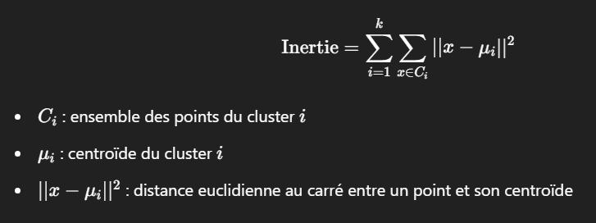
Faible inertie → les points sont très proches des centroïdes → clusters compacts
Haute inertie → les points sont dispersés → clusters peu cohérents
Mais : l'inertie diminue toujours quand on augmente le nombre de clusters, car plus de clusters = plus de flexibilité → d’où l’intérêt de la méthode du coude.
<numéro>

Slide 28
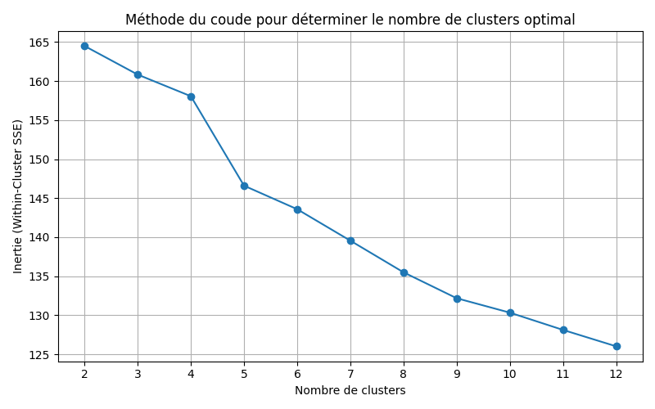
On choisit visuellement 5 Clusters.
<numéro>

Slide 29
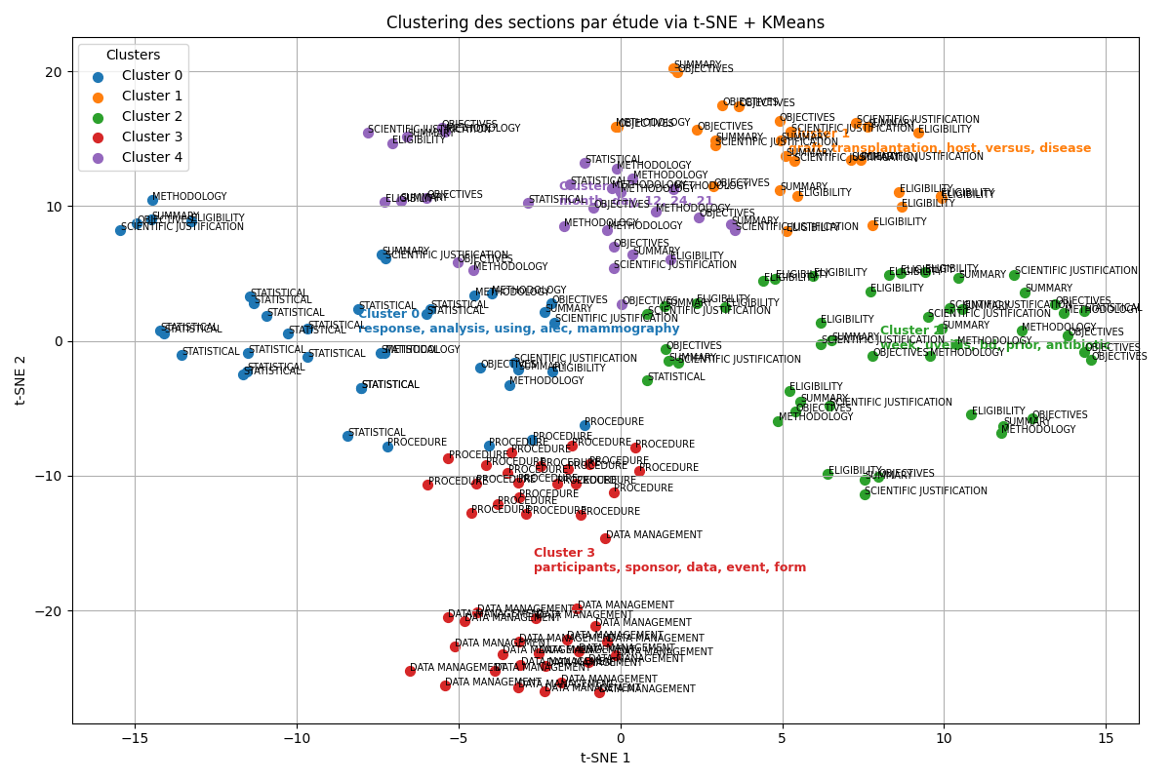
<numéro>

Slide 30
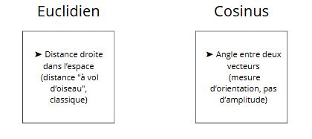
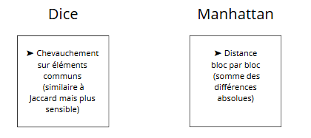
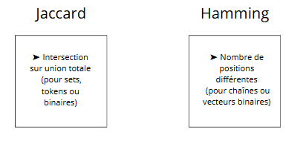
Calculs de distances :
<numéro>

Slide 31
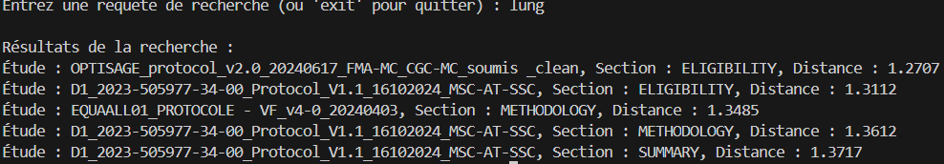
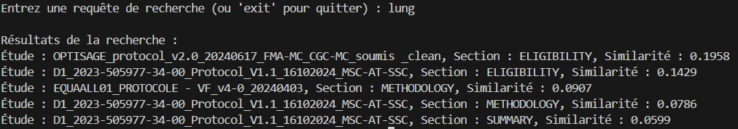
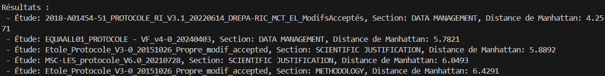
Test avec « lung »
Euclienne :
Cosinus :
Manhattan : (problème ?)
<numéro>

Slide 32
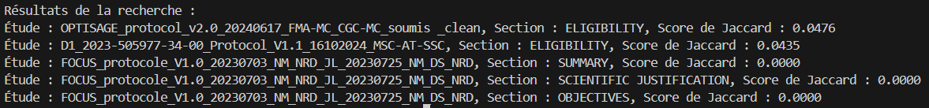
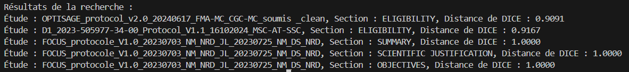
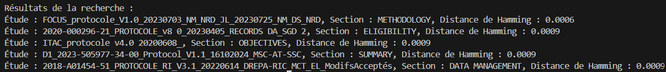
Problème ici car binaire ?
Jaccard :
Dice :
Hamming :
<numéro>

Slide 33
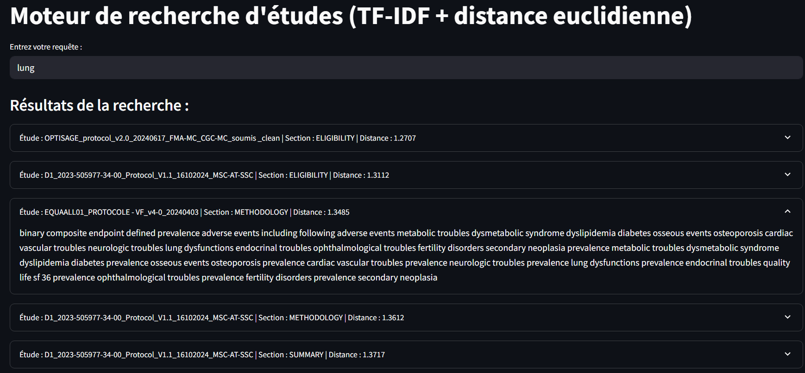
POC v1 avec Streamlit
<numéro>

Slide 34
SECTION 4 : 18/04
<numéro>

Slide 35
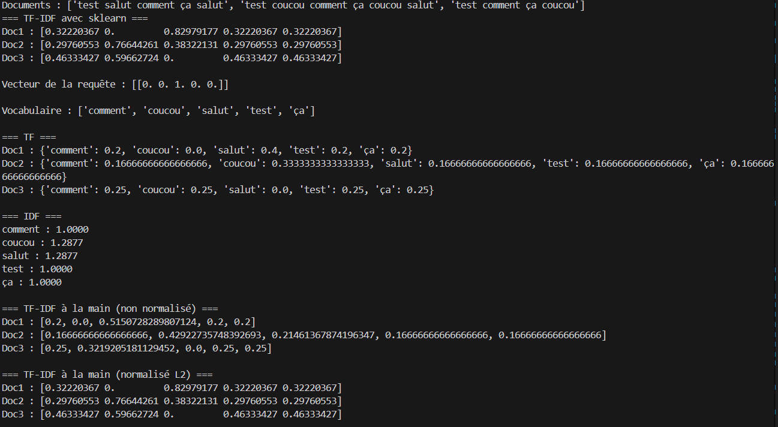
TF_IDF
<numéro>

Slide 36
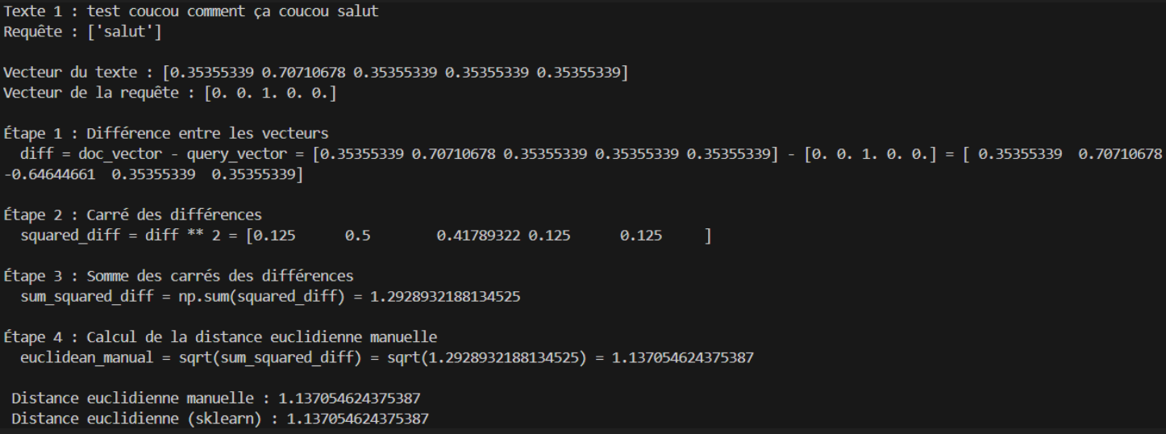
Distance Euclidienne
<numéro>

Slide 37
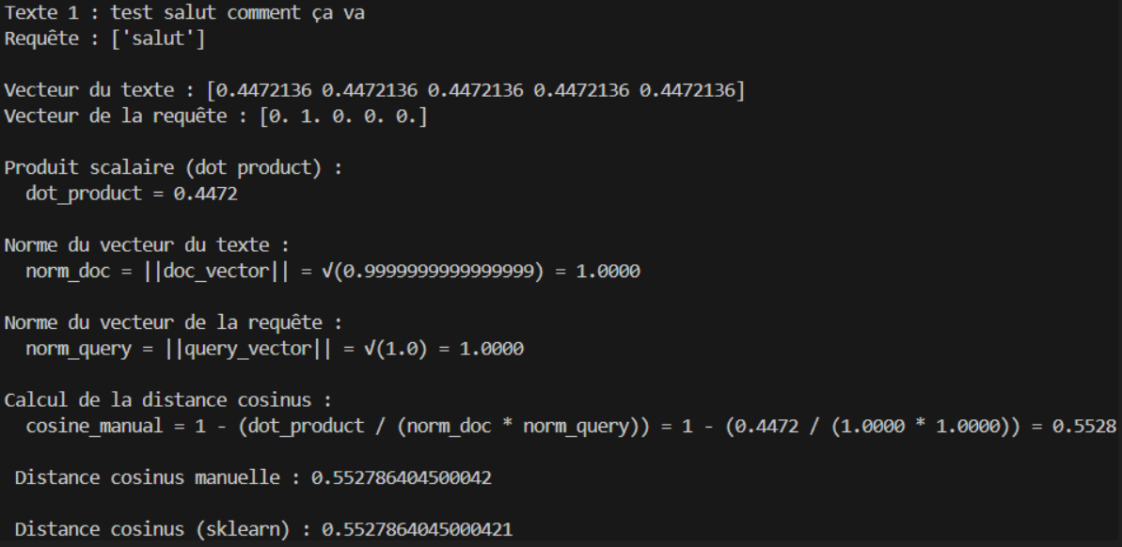
Distance / Similarité Cosinus
Requête d’un mot = Produit Scalaire ou 1-produit scalaire = distance
<numéro>

Slide 38
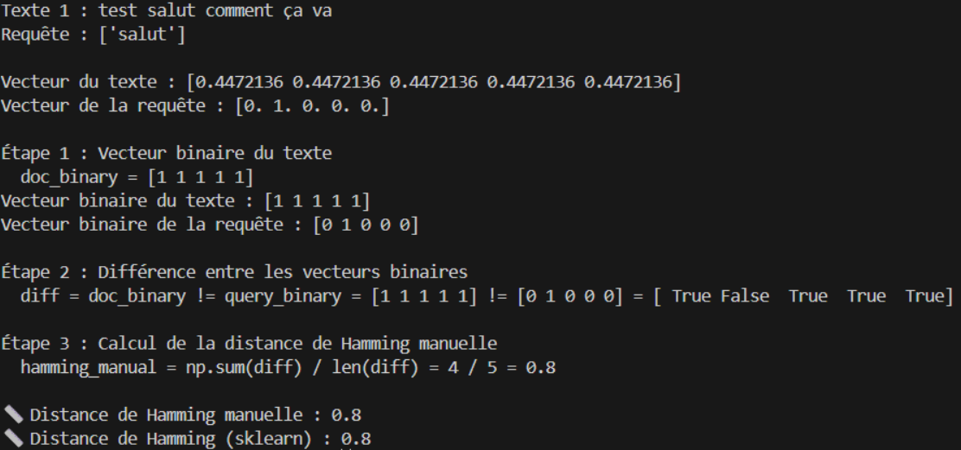
Distance de Hamming
<numéro>

Slide 39
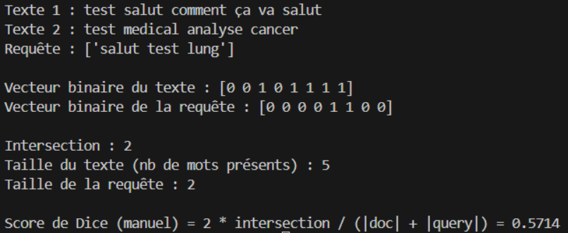
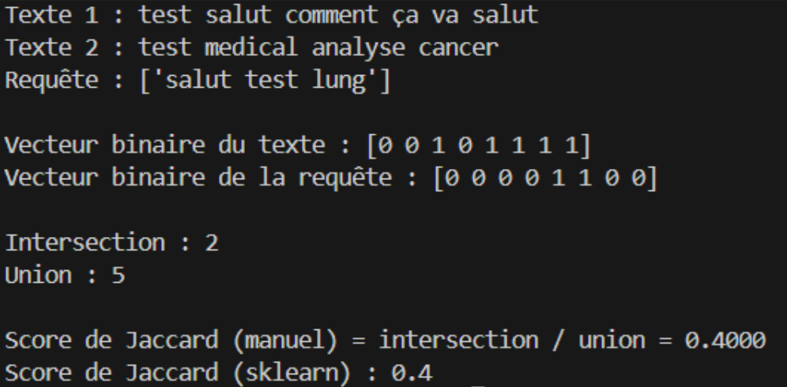
Score de Dice :
Score de Jaccard
<numéro>

Slide 40
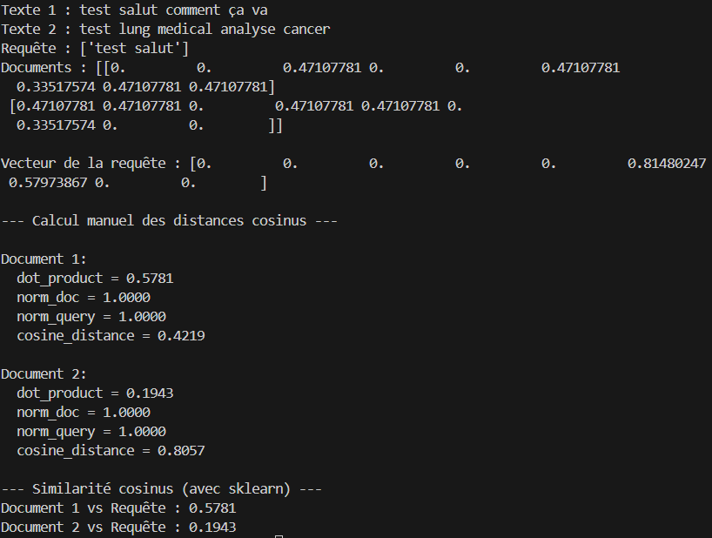
Distance Cosinus (multiple textes et double requêtes)
<numéro>

Slide 41
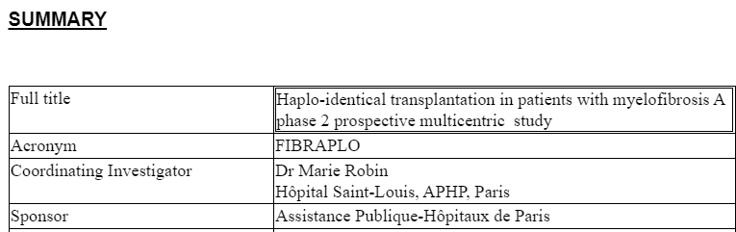
Summary au propre
Extract Tableau du Summary On ne garde que la value
Exemple de sortie (non-preprocess)
<numéro>

Slide 42
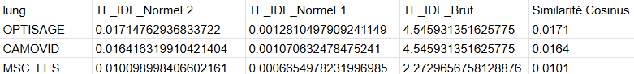
Normes
Similarité Cosinus annule les normes avec L2 → Sklearn
Similarité Cosine = Produit Scalaire & L2
Même avec double requête ou plus, un simple produit scalaire suffit, on peut remplacer ça :
Par ça :
C’est toujours une similarité cosinus mais sans le principe de norme
<numéro>

Slide 43



Idée Streamlit :
<numéro>

Slide 44


Côté dev :
<numéro>

Slide 45
Embedding avec LangChain
Création de matrices denses
Word2Vec: On itère sur:
-Prendre un contexte
-Prédire un mot central
-Comparer
-Ajuster les poids
=CBOW
Ou on inverse contexte et mot central = Skip-Gram
Modèle d’embedding :
-OpenAiEmbedding : Clé OpenAI -Sentence-transformes : HuggingFace : Gratuit
Stockage : -FAISS
-Chroma (intégré à langchain)
Structure optimisé : Recherche plus rapide + Persistance
<numéro>

Slide 46

Schéma de l’appli
<numéro>

Slide 47
SECTION 5 : 02/05
<numéro>

Slide 48

TF_IDF (base)
<numéro>

Slide 49
Preprocessing du Summary
Passage en minuscules et suppression des accents et caractères non ASCII, de la ponctuation et des espaces multiples
Digits :
Ajout d’espaces entre chiffres et lettres collés :
123abc → 123 abc, abc123 → abc 123
Remplacement des nombres isolés par le mot "digit" :
45 → digit
Fusion de séquences "digit digit" répétées :
digit digit digit → digit
Lemmatization : treatments → treatment
Acronymes : COPD → chronic obstructive pulmonary disease
Stopwords + 'patient', 'patients', 'study', 'studies', 'treatment', 'trial', 'clinical'
<numéro>

Slide 50

TF_IDF (Preprocessing)
<numéro>

Slide 51


Problème Digit
<numéro>

Slide 52

Clean avec max=0.95 (retire les termes apparaissant dans plus de 95 % des textes)
<numéro>

Slide 53


Idées/Propositions
<numéro>

Slide 54

Test avec mot distinctif d’une étude
<numéro>

Slide 55
Langchain
Json : Summary sans preprocessing + rajout des titres de chapitres
Embedding : Hugging face :
sentence-transformers/all-MiniLM-L6-v2
Stockage et calcul : FAISS
Texte → vecteur dense →384 dimensions Modèle préentrainé : 6 couches
Facebook AI Similarity Search Indexation des vecteurs :
Résultat des embeddings stocké
Index plat / quantification
Recherche rapide de similarité
Multi-head attention : mot → vecteur → mot qui l’entoure
Normalisation + Résiduels : améliore la vitesse et ne perd pas d’informations
feed-forward (FFN) : réinterprète chaque mot individuellement, en tenant compte du contexte déjà appris.
6 fois → Mean Pooling pour un document
<numéro>

Slide 56

Premier code : Base
Pas trouvé mieux que FAISS
On peut choisir un autre modèle que L6
<numéro>

Slide 57

all-MiniLM-L6-v2 : Un modèle léger avec 6 couches.
all-MiniLM-L12-v2 : Une version avec 12 couches.
all-mpnet-base-v2 : Un modèle basé sur MPNet, qui est une version améliorée de BERT.
STS Benchmark en anglais. Ce jeu de données contient des paires de phrases annotées avec un score de similarité entre 0 et 5.
<numéro>

Slide 58


Langchain avec mpnet
On permute les positions des mots, comme dans XLNet pour l’attention.
On masque certains mots, comme dans BERT.
Le modèle doit prédire les mots masqués en tenant compte de l’ordre appris via la permutation.
<numéro>

Slide 59
Comparaison :
breast cancer : TF_IDF / Embedding
0.20 / 0.44
lung : TF_IDF / Embedding
0.08 / 0.38
Embedding : Score très proche et pas vraiment descriptif (bon ou mauvais) : Améliorable sur plusieurs aspects
TF_IDF : Score un peu plus marqué + On voit les résultats concret : peu améliorables
Problème : Code très simpliste, on fait tout avec des packages
Amélioration possible :
Chunk à faire manuellement car mpnet → Coupe les phrases à 384 mots
<numéro>

Slide 60
SECTION 6 : 16/05
<numéro>

Slide 61


Transformation
Summary Propre :
Retravail sur les sections du Summary Retirer : Clinical Sites,
Sponsor, etc...
Preprocessed Requête : = Texte
Score : Passage à une échelle sur 100 %
Amélioration du frontend : Affichage sur 2 colonnes avec titres sections
Réécriture des fonctions dense/sparse Chargement des JSON proprement
<numéro>
<numéro>

Slide 62

Mise au propre des codes : Commentaires + Arborescence
Amélioration potentielle des Vectorizer.py (poubelle)
<numéro>

Slide 63
Calcul de l’embedding dense :
Similarité entre requête et chaque section : On prend le max pour top_k étude (10)
On affiche le score trouvé :
Problème : les résultats retournés par la recherche dense ne semblent pas toujours pertinents, des phrases peu similaires à la requête apparaissent.
Travailler le chunking des sections (trop grande = coupée)
Actuellement : Découpage par section et redécoupage si phrase trop grandes (>384 tokens)
<numéro>

Slide 64
Chunk
Parfois trop grand ou trop petit, on perd de l’infos, ça crée de fausses similarités
1. Sections Utilisé de base
2. Fusion de toutes les sections : Découpage par max_tokens (384)
Perte des informations, phrases découpés aléatoirement. Les phrases perdent leur sens.
3. Fusion de toutes les sections : Découpage par max_tokens (384) et sémantique
Plutôt bien, Phrases assez longues, ça risque d’être compliqué de voir la similarité.
1. → 4. Regroupement des sections trop petits + Chunk les trop grands Garde les titres en metadata
Meilleure version que la 1, on garde le système de titre pour voir la similarité.
<numéro>

Slide 65
SECTION 7 : 23/05
<numéro>

Slide 66
TF_IDF_SearchEngine
On a enlevé toute la partie dense embedding pour ne garder que le sparse
+ légère amélioration :
- Afficher top 3 mots de chaque étude
- Téléchargement des documents
- Changement du titre
- 20 premiers documents (avant 10)
- Ajout de certains acronymes
Présentation propre du moteur de recherche à Clotilde Chaix
<numéro>

Slide 67
Liste d’améliorations envisagé par importance :
Importance 1 :
Importance 2 :
...-… : garder les mots entre -
Ajout d’un système OR et AND (déjà)
Augmenter taille de la BDD
Possibilité de choisir Section dans la recherche
Mot incomplet avec * (ABSTR*)
Ajouter Nom de l’étude dans la recherche
Lister proprement le Preprocessing
Bug (Crohn) (Lemming)
Faute de frappe + Synonyme
Système de recherche sur les chiffres
Synthèse Graphique après recherche
Règles code python propre (Testing, Linting,…)
Optionnel ?
Traduction envisagée
Amélioration des noms de molécules (lemming)
<numéro>

Slide 68

Liste Preprocessing
Liste 95 % du TFIDF + Mots Bannis :
-informed
-inclusion
-period
-risk
-participation
-total
-year / month
-primary / secondary
-consent
-phase
+digit
-Patient(s)
-study(ies)
-treatment
-trial
-clinical
<numéro>

Slide 69

Augmentation Taille BDD
Idée Choisir Sections
JSON :
Liste pdf à grandir : 37 PDF de base
-Majorité déjà présente dans les docx
-Certains FR
-Reste 7 (dont 1 qui ne marche pas pour l’instant)
OBJECTIVES :{sections}, STAT : {sections},...
Faire CheckBox par Titre_Section
Mot incomplet : *
Lemming :
WordNetLemmatizer
<numéro>

Slide 70
SECTION 8 : 02/06
<numéro>

Slide 71
Refonte du moteur
Partie 1 : Augmentation de la BDD
On a repris le plus de pdf possible :
11 du code d’extraction
+
22 des DOCX de l’ancienne version
+
15 choisi manuellement
= 48 PDF envisagés – 7 sans valeur = 41 PDF pour la nouvelle BDD
<numéro>

Slide 72

Extraction des tableaux de SUMMARY
1. On cherche un tableau avec ‘title’ et une largeur de 2 (colonnes) → On arrête quand on tombe sur ‘titre’ ou si il n’y a pas plus de tableau après le premier.
2. On enregistre le tableau dans un csv + léger traitement : Si ligne vide = Suppression, Si Colonne vide = suppression si valeur vide sinon, on rajoute à la ligne du haut
3. On extrait le csv propre dans un JSON avec clé : Nom de l’étude puis dictionnaire de clé/valeur : section + contenu
<numéro>

Slide 73


Catégorisation des sections
Quand un mot clé apparaît, on le place dans le groupe approprié
Reste à trier ?
<numéro>

Slide 74
Preprocessing V2
Lower + Unicode + Ponctuation
Stop Words avec nltk.corpus
Stemming Lemming
Rapide Précis
règle-mécanique Dictionnaire
Erreur Pas d’erreur mais limité
Cas particulier Gère au cas par cas
pos : v, n, a
Acronymes avec ma liste
Date : durée D10, W5
<numéro>

Slide 75
SECTION 9 : 06/06
<numéro>

Slide 76




Liste d’étude csv
On récupère les Short Title dans le csv d’origine
Arrange les titres d’Etudes pour coller aux abbréviations
On cherche dans le JSON d’acronymes si on a les noms d’étude, si oui on remplit la colonne Acronymes
<numéro>

Slide 77


JSON des abréviations
On lit ligne par ligne le pdf jusqu’à trouver ‘glossary’ ou ‘abbreviation’
On note le numéro de page pour l’extraction
Après l’extraction, on regarde si les lignes sont conformes à notre forme voulu :
ABC : Adsq Bdsq Cdqsd (ou ‘ ’ \t)
On extrait alors l’acronyme et la definition avec du re
<numéro>

Slide 78
Dictionnaire extrait des sections
Fichier d’entrée : txt avec toutes les sections uniques ligne par ligne
Code 1 : Fichier de sortie : txt avec des catégories
Code 2 : Fichier de sortie : JSON avec appartenance aux études
On essaye d’avoir des correspondance exacte entre les clés : on n’y touche pas à part pour lower() et retirer les \n, \t et ‘ ‘ en trop
Tous ce qu’on ne veut pas est mis dans OTHER{} (poubelle)
Questions
<numéro>

Slide 79
Preprocessing
On supprime les titres et on regroupe les parties par sections
1. Acronyme avec specifié et global (Suppression si entre parenthèse)
2. Lemmatisation (reprise du code)
Ordre ?
3. Normalisation unicode
4. Nettoyage ponctuation (supprimer -)
5. Lower
6. Pattern Day / Week
Supprimer temporalité ?
7. Stop words + lettre seul
Est-ce qu’on resupprime les mots apparaissant trop de fois ?
8. Chiffres et Nombres ?
<numéro>

Slide 80
SECTION 10 : 12/06
<numéro>

Slide 81



Trouver Acronyme manquant
1. Tous les mots uniquement en majuscule de 6 lettres ou moins
2. Tous les mots contenant au moins 2 majuscules
Il doit en manquer mais bien dans l’ensemble.
On en récupère 333 dont des mots en maj et des titres.
Trop de faux
Nouveau site trouvé avec wayback machine
On passe à 299 acronymes restants mais avec des faux acronymes (mauvaises définitions)
https://web.archive.org/web/20170512021827/http://www.spinalcord.org:80/resource-center/askus/index.php?pg=kb.page&id=1413
<numéro>

Slide 82


On le supprime
Augmenter Base d’acronymes
On passe de 333 à 258
De base on supprime les acronymes entre parenthèse pour ne pas doubler les définitions (mais seulement ceux qu’on connaît) → On les récupère avant de les supprimer
Problème : flags=re.IGNORECASE
ALL : acute lymphoblastic leukemia
On avait mis ignorecase pour récupérer tous les acronymes possibles :
On enlève ignorecase
IT : Intrathecal injections
<numéro>

Slide 83
Sections validées
TITLE : Name + Title
INCLUSION CRITERIA :
Inclusion + Pre Inclusion + population
EXCLUSION CRITERIA :
Non Inclusion + Exclusion
JUSTIFICATION :
Background + Rationale + Scientific justification
STATISTICAL :
Statistical + analysis + sample
OBJECTIVE :
Objective + end-points + assessment
TREATMENT :
Treatment + Transplant +
Intervention +
Experimental
DESIGN :
Design + Method
<numéro>

Slide 84
Sections potentiels :
RISKS :
Risks
EXPECTED BENFITS :
Expected benefits
TREATMENT BIS :
Comparator +
Control group +
Therapy +
Leukemia- oriented
PROCEDURE :
Practical + interventions (Treatment ?)
<numéro>

Slide 85
Sections à voir ou refusées :
NUMBERS :
Number
SITES :
Centers + Sites
DURATION :
Period + Duration + Schedule
PEOPLE :
Coordinating + Director + Committee
DSMB :
Data Safety Monitoring Board
SPECIFIC:
ASPARAGINASE- Oriented assays +
Add-on studies +
MRD monitoring +
Device(s) under investigation
SHORT TITLE :
Short/Abbreviation
INFORMATIONS :
SAE + EU-CT + Category
MONETARY :
Sponsor + Monetary + Funding + Budget
<numéro>

Slide 86


Plusieurs Sections vides dans plusieurs études
Exemple : SONIMEL
Principalement les sections potentiels,
Les rajouter dans d’autres sections ?
<numéro>

Slide 87
SECTION 11 : 20/06
<numéro>

Slide 88
Acronymes :
Version 1: acronyme avec 's' final => définition sur len(acronym)-1 mots précédents, Requis : le dernier mot doit finir par un 's'
Version 2: correspondance stricte lettre par lettre avec n mots précédents
Requis : Pile le bon nombre de mots
Version 3: correspondance de l’acronyme dans un seul mot Requis : Contient toutes les lettres dans l'ordre
Version 4: fenêtre élargie (2n) + suppression stopwords, initiales des mots dans l'ordre correspondant à l'acronyme, non contigu
<numéro>

Slide 89
Problèmes :
‘s non géré dans la V2 car mot différent et commence par un B pour la V4
Changement de la V4 : On parcourt en sens inverse
<numéro>

Slide 90


Sections :
Ajouts des autres titres pour la version complète
Changement de nom pour les titres
Création de la base CSV pour présence des Sections
<numéro>

Slide 91




Moteur de Recherche :
Téléchargement des pdf et ajout des Sections
Affichage changé
Ajout du nouveau preprocess
Uniquement commencé
2ème moteur non fini mais choix des sections commencé, pas de AND OR ou *
<numéro>

Slide 92
SECTION 12 : 26/06
<numéro>

Slide 93



Preprocessing
1. Acronyme
Gère les acronymes + () supprimer
2. Lemmatisation (avec pos tag)
3. Normalisation unicode
4. Lower
<numéro>

Slide 94


5.Nettoyage ponctuation (et -)
6. Pattern Day / Week / Month supprimés
7. Suppression nombres seuls
8. Stop words + lettre seul
<numéro>

Slide 95

Problèmes et exceptions :
Les chiffres romains et les acronymes n’étant pas la dans la base mais peu problématique
Mot composé que de la même lettre à supprimer ?
Les unités,
et les marqueurs temporels n’étant pas sous la forme D, W, M
Utiliser un dictionnaire d’unité et supprimer toutes les durées ?
<numéro>

Slide 96



Sections manquantes
<numéro>

Slide 97





Nouveau Mode
<numéro>

Slide 98









Système de query
Prends le même preprocess que le texte à l’exception des acronymes
Remplacer par ceux uniques dans les acronymes spécifiques ou équivalent.
<numéro>

Slide 99


MOTEUR BDD
1. Liste des protocoles, Barre de recherche, toutes les sections non catégorisées
Vous connaissez le nom de l’étude et vous cherchez des informations dedans
<numéro>

Slide 100

MOTEUR MOT CLE
2. Mot Clé, toutes les sections catégorisées, par section, AND/OR et *
Vous cherchez une information précise dans un protocole
Une information quantitative sur l’ensemble des protocoles
<numéro>

Slide 101




MOTEUR SIMI
3. Similarité, Sections triées et sélectionnées, thème/idée
Trouve les documents les plus pertinents
Basé sur la fréquence et la spécificité des mots.
<numéro>

Slide 102
Moteur de recherche sur les protocoles
Dates du stage : 24/03/2025 au 29/08/2025
Dematini Loris
Hassanaly Olivier
Service de Biostatistiques et Information Médicale – Saint Louis
M2 MALIA Université Lumière Lyon 2
<numéro>

Slide 103
SOMMAIRE
1. Présentation de la base de données
2. Extraction du texte des PDF
3. Différents moteurs de recherche et démonstrations
-BDD
-Moteur par mot-clé
-Moteur par similarité
4. Explication détaillée du moteur par similarité
-Preprocessing
-TFIDF
-Similarité cosinus

Slide 104
BASE DE DONNÉES
250 études à l’URC
105 essais cliniques ou RIPH1
73 essais cliniques ou RIPH1 avec inclusions au moins commencées
33 protocoles en français ou promoteur non APHP
40 PDF d’essais cliniques ou RIPH1 avec inclusions au moins commencées en anglais avec un tableau de summary
<numéro>

Slide 105



PDF EXTRACTION
Extraction dans un JSON des sections et des contenus
Tri des sections dans des sections générales avec Clotilde
<numéro>

Slide 106

MOTEURS DE RECHERCHE
Vous cherchez les documents les plus pertinents basés sur la fréquence et la pertinence d’un terme
Vous cherchez une information précise dans un protocole,
Une information quantitative sur l’ensemble des protocoles
Vous connaissez le nom du protocole et cherchez des informations dans ce document
<numéro>

Slide 107

PREPROCESS
<numéro>

Slide 108

TFIDF
<numéro>

Slide 109

TFIDF
<numéro>

Slide 110

TFIDF
Matrice Sparse
<numéro>

Slide 111




SIMILARITÉ COSINUS
Calculons le TFIDF de la requête
Requête simple : « dogs »
TF = 1/1 = 1
IDF = log(4/3) = 0.287
Matrice de Dogs = [0,0,0,0.287,0...]
A = Vecteur Document
B = Vecteur Requête
d1 d2 d3
Document 2 x Query
dogs
Similarité Cosinus > Distance euclidienne
On calcule pour le document 3 et on trie les résultats pour afficher le meilleur document
<numéro>

Slide 112
DÉMONSTRATION
Exemple mot idée GVHD
Breast Cancer
a trial controled with bd
<numéro>

Slide 113
SECTION 14 : 25/07
<numéro>

Slide 114




Mise au propre du code
Séparation du backend et du frontend
Enlever les classes et création de nouveaux fichiers pour bien séparer les fonctions de chacun
Nouvelles sauvegardes
Poetry à la place d’un requirements.txt Git Docker complet

Slide 115

Comprendre le code

